Slide 1

Ứng dụng ôn thi tiếng anh vào lớp 10

Slide 2



Thành viên nhóm và kế hoạch thực hiện
Trương Đăng Quang
Đỗ Thùy Linh
GV - Nguyễn Trọng Tiến

Slide 3
Thành viên nhóm và kế hoạch thực hiện
Trương Đăng Quang
Xác định vấn đề và yêu cầu của đề tài.
Phân tích yêu cầu, mô hình nghiệp vụ
Đỗ Thùy Linh
Chuẩn bị tài liệu, dữ liệu.
Thiết kế mô hình.
GV - Nguyễn Trọng Tiến
Hiện thực ứng dụng.
Kiểm tra lỗi và hoàn thiện

Slide 4
Mục lục
5
Thiết kế
1
Thực trạng và giải pháp
Các chức năng chính
6
Những hạn chế
2
3
Công nghệ được sử dụng
7
Hướng phát triển
Phân tích
8
Demo ứng dụng
4

Slide 5

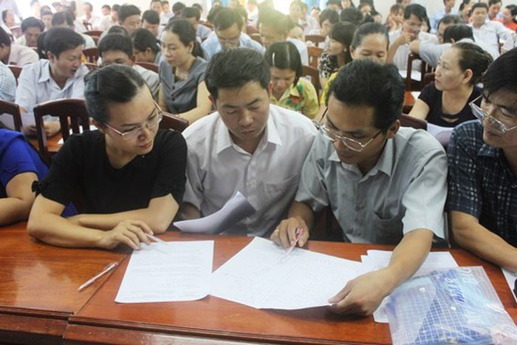
1. Thực trạng và giải pháp
Giáo viên phải áp lực việc chấm bài của rất nhiều học sinh
Học sinh phải làm bài thi trên giấy gây lãng phí

Slide 6
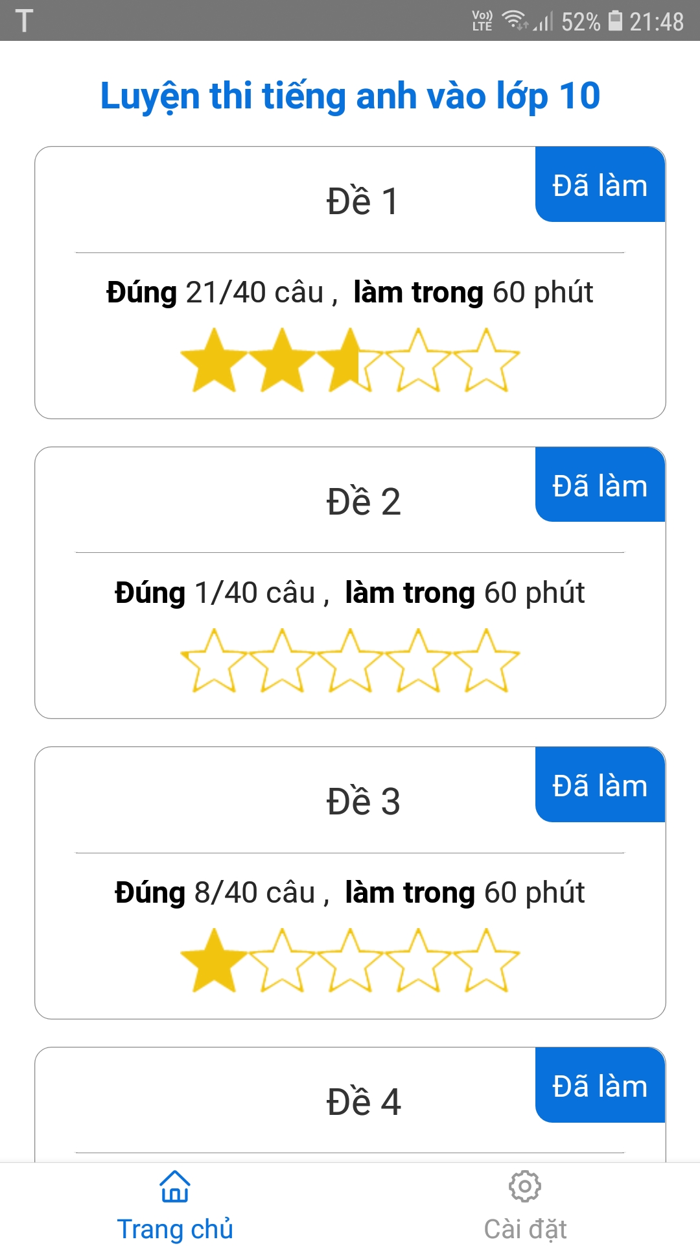
Ứng dụng ôn thi tiếng anh vào lớp 10
Đơn giản cho người dùng.
Đầy đủ chức năng cần thiết để làm một bài thi.
Được phát triển cho thiết bị di động.
Miễn phí.

Slide 7

2. Các chức năng chính
Làm đề thi

Slide 8

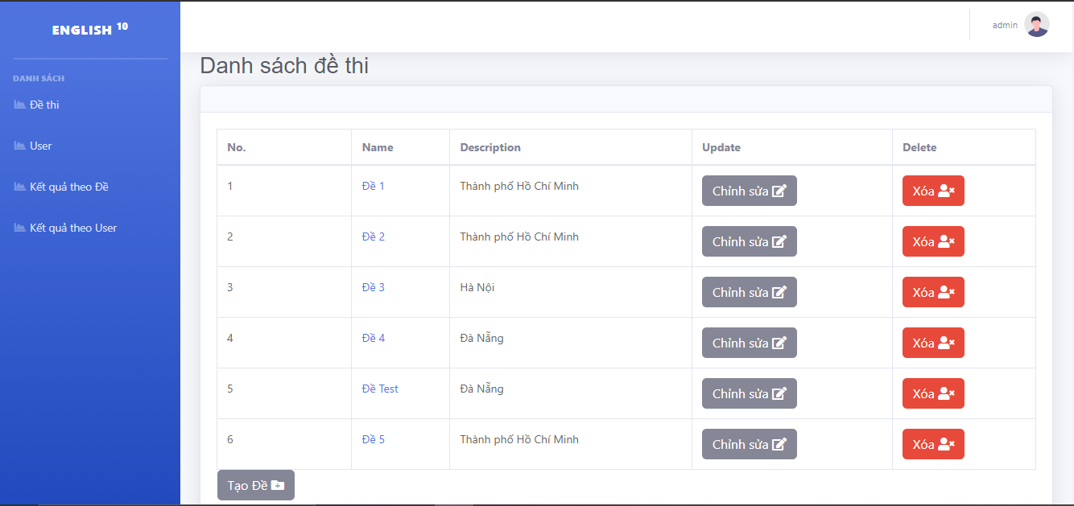

2. Các chức năng chính
Làm đề thi
Quản lý đề thi
Quản lý người dùng
Kết quả theo đề
Kết quả theo user

Slide 9
3. Công nghệ sử dụng
Visual Studio Vs Android Studio Bộ công cụ phát triểu ứng dụng cho C# và Android được cộng đồng lâp trình viên sử dụng nhiều nhất hiện nay.
IDE
React native,ReactJS,CSharp Ngôn ngữ cơ bản nhất được sử dụng để phát triển, cộng đồng người sử dụng cực kỳ lớn.
Ngôn ngữ
SQL Server Được hỗ trợ cao, tốc độ truy xuất tốt, dễ dàng quản lý dữ liệu.
Dữ liệu

Slide 10
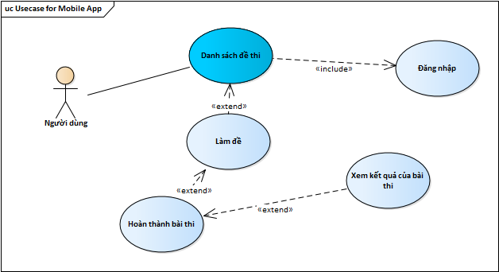
4. Phân tích
4.1.a Use case tổng quát mobile app

Slide 11
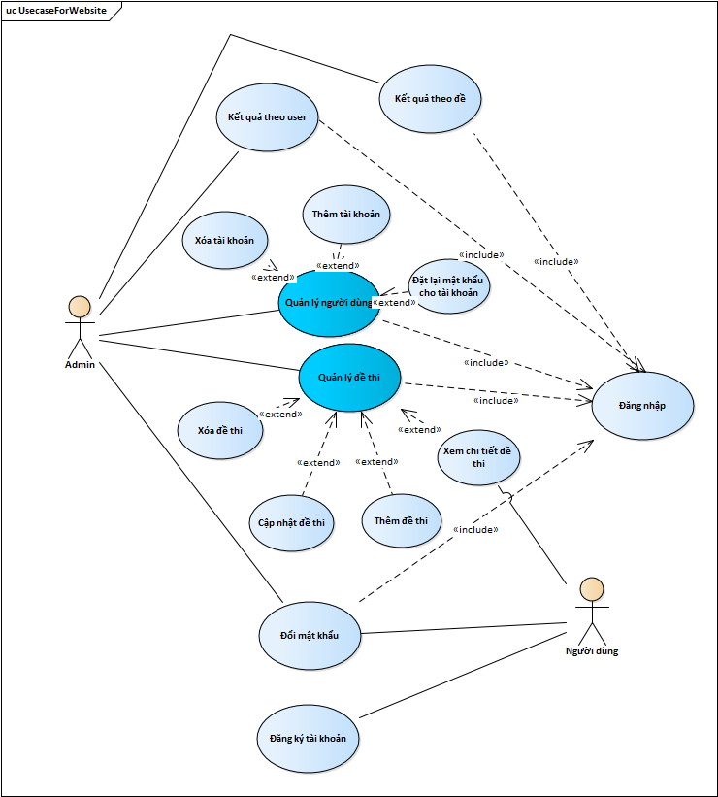
4.1.b Use case tổng quát website

Slide 12
4.2 Use Case Hoàn thành bài thi
Use case: Hoàn thành bài thi
Mục đích: | Tính kết quả của bài thi
Mô tả: | Kiểm tra kết quả của bài thi vừa làm
Tác nhân | Người dùng
Điều kiện trước: | Người dùng ở giao diện làm đề
Điều kiện sau: | Kết quả làm bài của người dùng được hiển thị
Luồng sự kiện chính (Basic flows) | Tác nhân | Hệ thống
 | 1. Người dùng chọn các đáp án đúng của đề thi trên giao diện
 | 2. Người dùng chọn nút hoàn thành
 |  | 3. Hệ thống tính số câu đúng cho người dùng
 |  | 4. Hệ thống hiển thị kết quả của bài thi lên giao diện
Luồng sự kiện phụ (Alternative Flows)
4.2.1 Đặc tả chi tiết

Slide 13
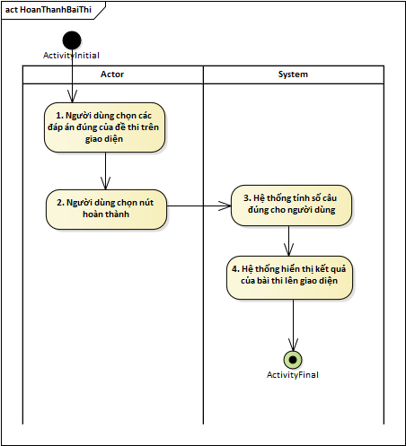
Use Case Hoàn thành bài thi
4.2.2 Sơ đồ hoạt động

Slide 14
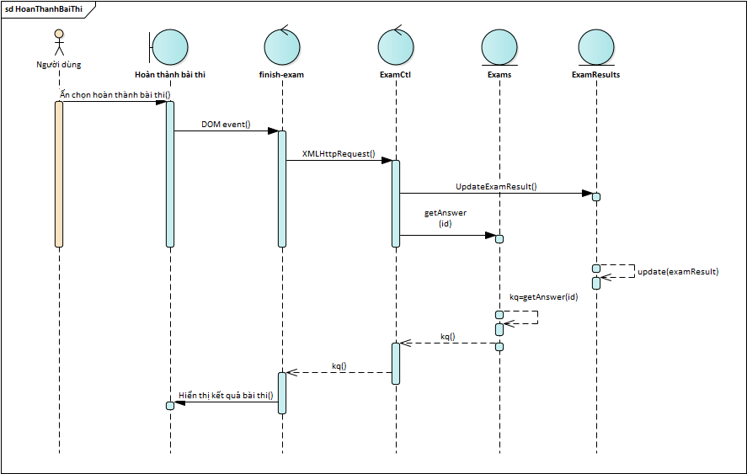
Use Case Hoàn thành bài thi
4.2.3 Sơ đồ tuần tự

Slide 15
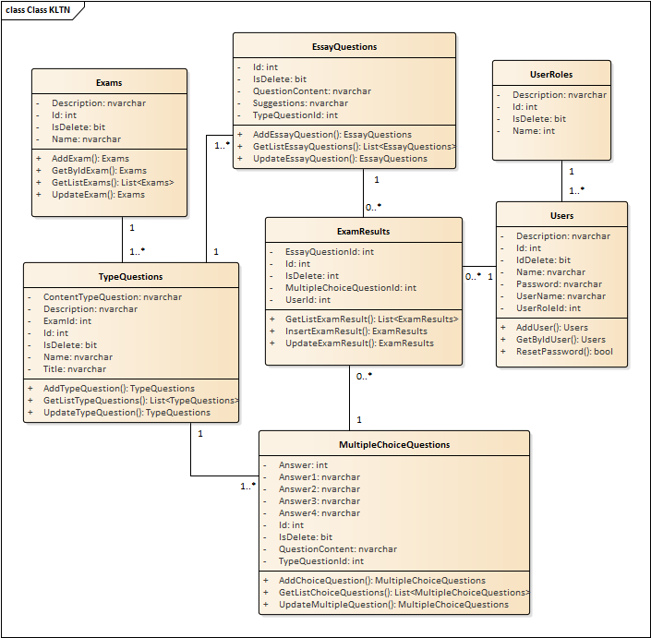
5. Thiết kế
5.1 Class diagram

Slide 16
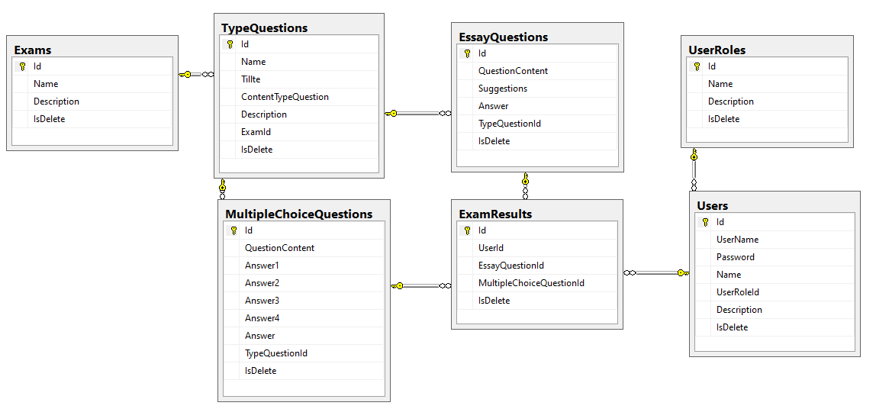
5.2 Database diagram

Slide 17
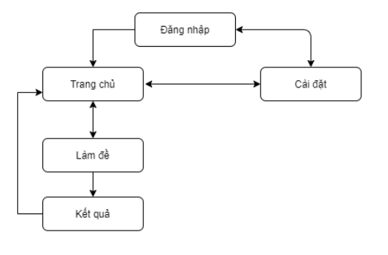
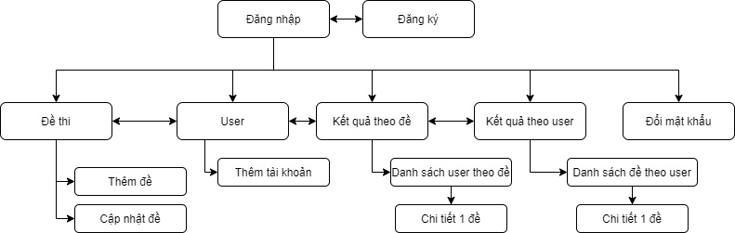
5.3 Sitemap
Mobile app
Website

Slide 18
6. Những hạn chế
1
Tốc độ load ứng dụng còn chậm
2
Chưa thể random câu hỏi từ ngân hàng câu hỏi có sẵn
3
Giao diện chưa được bắt mắt
4
Khi tạo đề vẫn còn khó khăn
5
Phần tự luận chưa check đúng chính xác

Slide 19
7. Hướng phát triển
1
Cải thiện tốc độ và hiệu năng của ứng dụng.
2
Phát triển các phiên bản khác nhiều nền tảng.
3
Up ứng dụng lên Google Store.
4
Hướng phát triển thêm ôn thi từng phần

Slide 20
8. Demo ứng dụng

